Slide 1
ТЕХНОЛОГИИ РАЗРАБОТКИ ПО РОБОТИЗИРОВАННЫХ СИСТЕМ НА ПЛАТФОРМЕ АРДУИНО
ВЕРЕНИЧ ВЛАДИСЛАВ НИКОЛАЕВИЧ
студент 4 курса 12 группы

Slide 2
Цели:
1. Изучить основы разработки роботизированных систем на платформе Arduino.
2. Исследовать возможности и ограничения использования Arduino для разработки робототехнических проектов.
3. Разработать систему управления портативным автоматическим анализатором нуклеиновых кислот на базе Arduino.

Slide 3
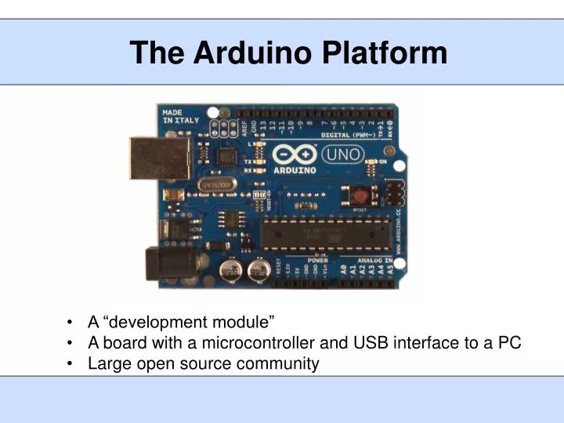
Провел краткий обзор платформы Arduino.

Slide 4
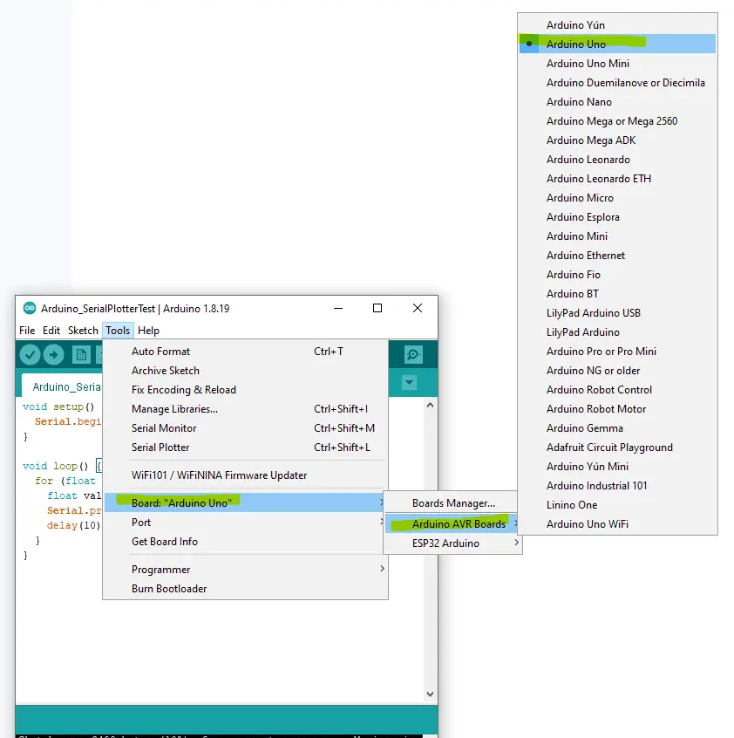
Предоставил описание языка программирования Arduino, провел сравнительный анализ сред разработки

Slide 5
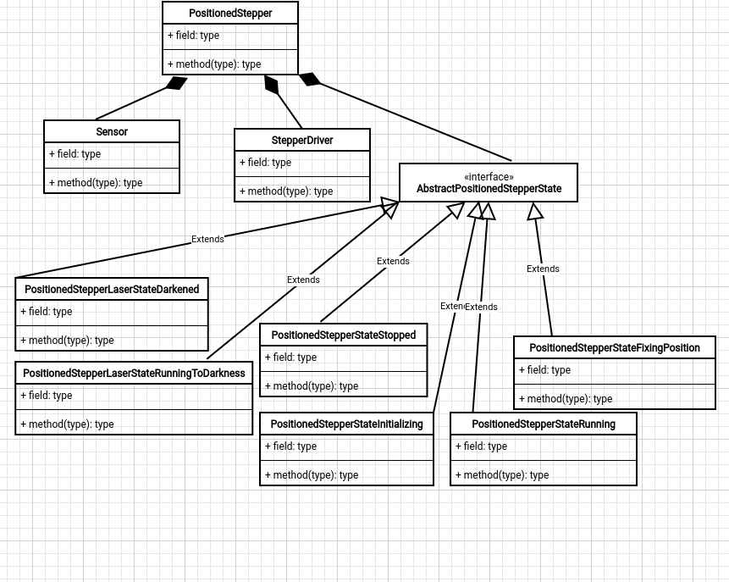
Спроектировал архитектуру ПО ПААНК

Slide 6
Сделал сравнительный анализ с другими микроконтроллерами
 | ESP | PIC | AVR | ARM
Разрядность | 832бит | 8/16/32 бит | 8/32 бит | 32 бит, иногда 64 бит
Интерфейсы | UART, GPIO, ADC,SPI,I2C | PIC, UART, USART, LIN, CAN, Ethernet, SPI, I2S | UART, USART, SPI, I2C, иногда CAN, USB, Ethernet | UART, USART, LIN, I2C, SPI, CAN, USB, Ethernet, I2S, DSP, SAI, IrDA
Скорость | 1 такт на инструкцию | 4 такта на инструкцию | 1 такт на инструкцию | 1 такт на инструкцию
Память | ROM, SRAM, FLASH | SRAM, FLASH | Flash, SRAM, EEPROM | Flash, SDRAM, EEPROM
Шинная архитектура | RISC | Частично RISC | RISC | RISC
Архитектура памяти | Гарвардская | Гарвардская | Модифицированная | Модифицированная гарвардская
Энергопотребление | Низкое | Низкое | Низкое | Низкое
Семейства | ESP8266EX, ESP8285 | PIC16,PIC17, PIC18, PIC24, PIC32 | Tiny, Atmega, Xmega, спец. AVR | ARMv4,5,6,7 ...
Производители | Espressif Systems | Microchip | Atmel (Microchip) | Apple, Nvidia, Qualcomm, Samsung Electronics, TI ...
Стоимость | Низкая | Средняя | Средняя | Низкая
Популярные микроконтроллеры | ESP8266 NodeMCU, ESP-12E, ESP-01 | PIC18fXX8, PIC16f88X, PIC32MXX | Atmega8, 16, 32; вариации для Arduino | LPC2148, ARM Cortex-M0, ARM Cortex-M3, ARM Cortex-M7

Slide 7
В результате исследования был разработан и реализован конкретный проект робота на базе Arduino, а также получены знания и навыки в области разработки роботизированных систем. Основные результаты исследования были описаны в курсовой работе, включая описание проекта, использованные методы и полученные результаты.
Выводы исследования показали, что Arduino является эффективной и доступной платформой для разработки робототехнических проектов, особенно для начинающих разработчиков и студентов. Однако, следует учитывать ограниченную вычислительную мощность Arduino и его несоответствие промышленным требованиям. Рекомендуется дальнейшее улучшение и развитие платформы Arduino, чтобы расширить ее функциональность и возможности в разработке роботизированных систем.

Slide 8
Спасибо за внимание!

